Slide 1

人体姿态序列分类大作业
小组成员：段雨啸、邓钰山、邓卓韬、丁宇豪、余展鹏
代码网址：
https://github.com/IT-BillDeng/Human-Pose-Classification

Slide 2
任务分工：
期中任务：段雨啸：算法研究选择、数据预处理、训练网络搭建 10分
邓钰山：数据预处理、训练网络搭建、代码运行调试 10分
邓卓韬：数据预处理、报告总结展示 9.5分
丁宇豪：算法研究选择、代码运行调试 9.5分
余展鹏：代码运行调试、报告总结展示 9.5分
01
02
期末任务：段雨啸：数据预处理、训练网络搭建、代码运行调试 10分
邓钰山：训练网络搭建、代码运行调试 10分
邓卓韬：算法研究选择、数据预处理 9.5分
丁宇豪：代码运行调试、报告总结展示 9.5分
余展鹏：算法研究选择、报告总结展示 9.5分
03
04

Slide 3
简介
任务要求：分类人体姿态序列，并使用五类样本的平均识别率作为效果评估指标。
问题本质：序列分类问题，但是序列之间存在时序上的关联性，也就是时序上的变化会对分类结果产生影响，因此必须考虑到时序上的变化而对模型进行训练，进而实现分类。
01
02
03
04
前沿算法：Distance-based (KNN with dynamic time warping)
Interval-based (TimeSeriesForest)
Shapelet-based (Shapelet Transform Classifier）
主流算法：CNN/RNN/GCN/Transformer

Slide 4
简介
任务要求：分类人体姿态序列，并使用五类样本的平均识别率作为效果评估指标。
主流算法优缺点比较：
CNN 优点：卷积核共享，可自动提取特征
缺点：卷积核大小限制时长信息抓取，对时间序列不敏感
RNN 优点：循环自回归的结构，通过深度学习网络捕捉时间先后顺序特征
缺点：存在梯度消失问题，可能解决长期依赖上存在困难
GCN 优点：可有效提取空间特征
缺点：灵活性与拓展性差，收敛较慢
Transformer 优点：突破不能并行计算的限制；自注意力可以产生更具可解释性的模型。
缺点： 计算量大；位置信息利用不明显，无法捕捉长距离的信息
01
02
03
04

Slide 5
简介
算法选择：LSTM
原因：综合原始数据形式和任务特点，我们选择主流算法中专用于序列信号 处理的RNN模型的变种LSTM。在本次与时间特征高度相关的任务中，LSTM可以很出色地通过避免长期记忆避免梯度消失或爆炸问题来处理长期依赖问题，在关于时序地序列信号分类上表现上应该更加优异。
01
02
03
04
我们设置64层隐层的LSTM网络结构，使得网络具有一定深度的同时，又不至于因参数过多而难以训练收敛，减少计算量。

Slide 6
01
实验背景
02
数据预处理
03
训练模型分析
04
运行结果分析
05
人体姿态发展前景
06
总结

Slide 7

第一部分
实验背景

Slide 8
实验背景
近年来, 随着信息技术的发展和智能科技的普及, 全球科技变革正在进一步推进, 云计算、物联网、大数据和人工智能等技术也在飞速发展, 其中, 人体姿态识别技术已开始在计算机视觉相关领域中广泛应用。就固定场景下的人体姿态识别做出研究分析。
当前人工智能技术的热点, 固定情景下对于人体姿态识别具有十分重要的研究意义。早在上世纪70年代, 我国已经开始了对人体行为分析方面的研究, 这些研究对于我国人工智能的发展有了较强的推动作用, 在特定情景下或者说在比较标准的场景中分析较为简单的姿态和动作已经成为了可能, 但这些工作的开展大多停留在理论的层次, 并没有付诸实践, 要想将这些分析技术真正应用到实际场景中仍然需要大量的实验进行探索。
点击添加文本
点击添加文本

Slide 9
第二部分
数据预处理

Slide 10
数据预处理
原数据：以Numpy数组形式为载体的sample文件，每个sample的大小应为(1,3,128,17,2)，128帧，但是某些sample有数据缺失或者冗余，实际帧数会不等于128帧，这次实验sample范围在50-350之间
理想数据要求：所有数据应统一大小和帧数，读取一个固定大小的数组或序列载入训练模型，这是我们对输入数据的要求。
类别：已按文件夹分好的五类
点击添加文本
点击添加文本

Slide 11
数据预处理
处理难点：数据帧数并不一致，要在不损失基础信息的条件下，选择可以体现该sample特征的方式调整其为一致的帧数作为数组读入训练模型。
解决方法：原始数据中的sample的最大帧数为350帧，因为我们选择统一将数据拓展为350帧。拓展方式为均值插帧法。在已有的每一帧之间插入相邻两帧的均值作为新一帧。如果均值插帧完后依旧帧数不足，则复制最后一帧来补足剩余帧数，这样就可以做到最大限度地保留sample的特征。即从50-350帧范围内地都补全到350帧。
点击添加文本
点击添加文本

Slide 12
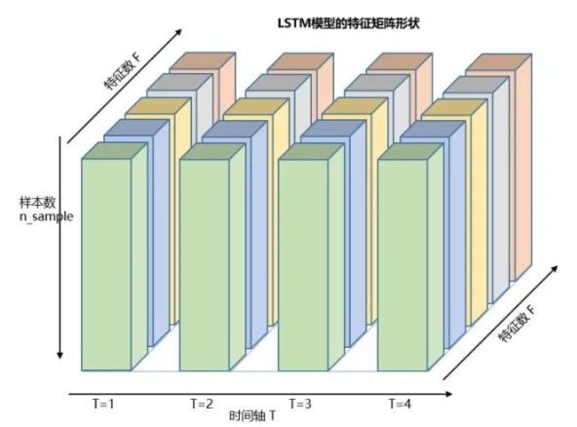
数据预处理
数据输入 : 样本数： n
时间轴T: 350
特征数： 68
label: 1*5
在调整完所有sample的帧数为统一帧数后，选择合适的数据形式大小读入。因为每个sample有350帧，2维坐标，17个关节点，2个人，因此我们读取sample为n*350*68的列表，标签读取为n*5的列表（n为sample个数）。
点击添加文本
点击添加文本

Slide 13
第三部分
训练模型搭建

Slide 14
训练模型搭建
模型选择：LSTM
选择理由：
本次任务为序列分类任务，CNN/RNN/GCN/Transformer均适用于该任务，在CNN和RNN的比较中， CNN并不完全适用于学习时间序列，对时间序列敏感的问题和任务，RNN(如LSTM)通常会比较合适。
LSTM为变种的RNN，RNN只能够处理短期依赖问题；LSTM既能够处理短期依赖问题，又能够处理长期依赖问题。本次任务处理数据后输入的是长序列，很明显LSTM更为适用。
LSTM具有长期记忆功能，易解决长序列过程中的梯度消失和梯度爆炸问题。

Slide 15
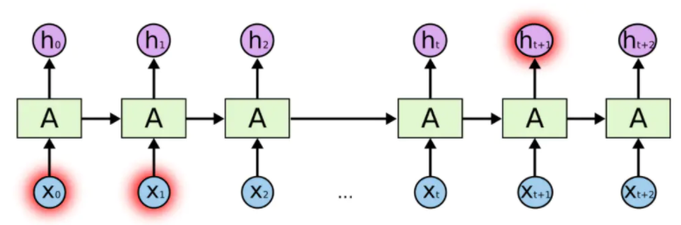
训练模型搭建
LSTM模型介绍
RNN模型能够在相关信息和需要该消息的距离较近的时候学会去利用历史信息；但当RNN的处理消息过长时它无法利用有效的历史信息，但LSTM没有这个致命的问题。

Slide 16
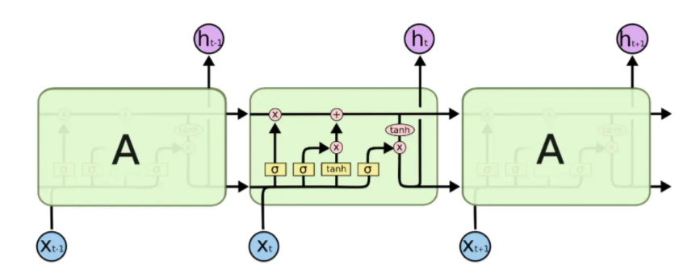
训练模型搭建
LSTM模型介绍
长短记忆神经网络（LSTM）是一种特殊的RNN，能够处理长的依赖关系。记住长的历史信息是他们的默认行为，不是努力学习而得到的能力
下图就是LSTM系统中包含的四层交互神经网络层。
相对与标准RNN简单的tanh重复模块，这里的模块更加复杂高效

Slide 17
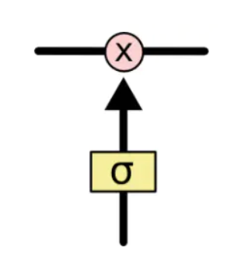
训练模型搭建
LSTM模型介绍
LSTM的关键在于细胞状态，也就是输送带，通过一些简单的线性关系将输入与输出联系在一起。
在输送信息的过程中，LSTM拥有删除和添加信息到细胞状态的能力，这种能力被一种叫门的结构所赋予的。
简单的门由一个Sigmund函数和一个点乘组成。

Slide 18
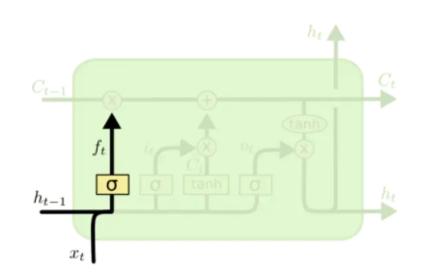
训练模型搭建
LSTM模型介绍
LSTM由三个门构成，实现LSTM的能力。
第一个门也就是选择性的丢失信息，可以成称为“忘记门”，由Sigmund层组成。
它通过差点看前一个的输入以及当前的输入进行计算得到输出，当输出为1时则完全保留，当输出为0时则彻底删除信息。

Slide 19
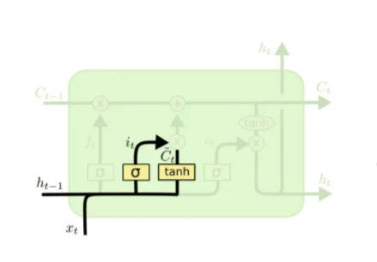
训练模型搭建
LSTM模型介绍
LSTM由三个门构成，实现LSTM的能力。
第二个门决定细胞状态中需要存储什么信息，具体分为两个步骤，首先是“输入层门”的Sigmund层将决定我们更新那个值，然后一个tanh层通过创建向量并加入细胞状态中共同决定更新值。

Slide 20
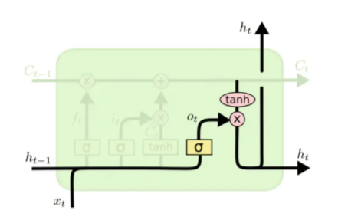
训练模型搭建
LSTM模型介绍
LSTM由三个门构成，实现LSTM的能力。
第三个门决定我们要输出什么。
首先通过Sigmund层决定我们要输出细胞状态的那些部分，然后通过tanh层将值规范到-1到1之间，并且乘以Sigmund门的输出，至此我们决定了输出部分。

Slide 21
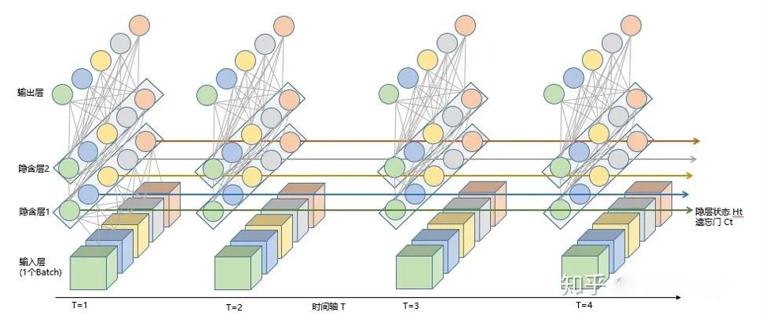
训练模型搭建
LSTM的模型架构示意图

Slide 22
训练模型搭建
LSTM流程
1、Dataloader :数据集预处理及数据载入
2、RNN模型： 定义RNN分类模型
3、训练含参： 定义训练损失及优化器
4、模型训练： 训练并保存模型

Slide 23
训练模型搭建
1、 Dataloader
因为第一部分中已经讲诉了对数据进行处理的方法，这里不再多言，Dataloader返回n*350*68的特征列表， n*5的标签列表，以及时间长度列表seqlen。

Slide 24
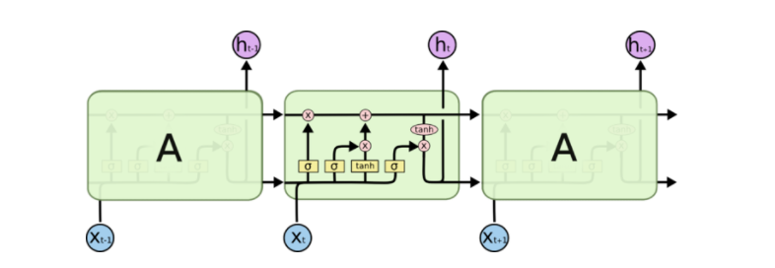
训练模型搭建
2、RNN分类模型
在tensorflow里面定义一个RNN分类模型,由输入数据确定x，seqlen, weights, biases等参数，并定义一个64隐层的lstm cell。
Lstm内部结构图

Slide 25
训练模型搭建
3、训练参数
Batchsize: 2
Learning rate: 0.00268
损失函数：
cost = tf.reduce_mean(tf.nn.softmax_cross_entropy_with_logits(logits=Pre_Train, labels=y))
优化器：
optimizer = tf.train.GradientDescentOptimizer(learning_rate=learning_rate).minimize(cost)
为了达到更好的训练效果，选择tf.reduce_mean函数作为损失函数，避免梯度更新过快而错过最优点。
优化器选tf.train.GradientDescentOptimizer().minimize()，对计算的梯度进行限制，防止梯度消失和爆炸。

Slide 26

训练模型搭建
4、开始训练
预先定义好分类准确率。
每训练均会更新一次参数，在一个batch内计算准确度，在不断训练过程中，更新并保存当前测试集准确率最大的模型参数。
每跑一次网络，比较损失下降的速率、正确率上升的速率以及最终正确率的大小，判断原因并调整各参数，筛选出最优训练参数。

Slide 27
第四部分
运行结果分析

Slide 28
运行结果分析
运行情况：GeForce RTX2060，单线程，占用3GB显存
训练时间：45 iter/min
Minbatch Loss： 0.21086
训练集准确率： 0.9561
测试集总准确率：0.7350

Slide 29
第五部分
人体姿态发展前景

Slide 30
人体姿态发展前景
人体姿态识别的应用范围十分广泛, 可用于人机交互、影视制作、运动分析、游戏娱乐等各种领域。人们可以利用人体姿态识别定位人体关节点运动轨迹并记录其运动数据, 实现3D动画模拟人体运动来制作电影电视;也可以通过记录的轨道和数据对运动进行分析;还可以实现人机交互、游戏娱乐, 比如体感游戏就是通过对人体运动姿态进行识别来实现游戏互动的。
人体姿态识别目前最为广泛的应用是在于智能监控中。智能监控与一般普通监控的区别主要在于将人体姿态识别技术嵌入视频服务器中, 运用算法, 识别、判断监控画面场景中的动态物体———行人、车辆的行为, 提取其中关键信息, 当出现异常行为时, 及时向用户发出警报。同样, 固定场景下的人体姿态识别技术可以应用于家庭监控, 如为了预防独居老人摔倒情况的发生, 可以通过在家中安装识别摔倒姿态的智能监控设备, 对独居老年人摔倒情况的识别, 当出现紧急情况时及时做出响应。
点击添加文本
点击添加文本

Slide 31
人体姿态发展前景
人类社会的不断发展与生活质量的不断提升, 视频监控已经被非常广泛地应用到各个领域, 人们生活空间的不断扩大和延展, 公共及私人场所的领域也在随之发展, 遇到各种突发情况的概率在不断增加, 尤其是在公共场所, 由于其监控难度较大, 人口密集。通过简单的监控, 已经无法满足当今社会发展的要求, 简单地依靠值班人员的坚守, 想要真正做到人体姿态预测还有较大难度, 对于社会资源也是一种潜在的浪费。因此, 选用智能监控系统已经成为当前社会解决这一根本问题的必由之路, 在社交的过程中, 人类除了语言以外其肢体动作也能传递一定的信息, 通过较为科学合理的计算机预测能够实现动作的含义解读, 并且更好帮助人们的实现社交。
点击添加文本
点击添加文本

Slide 32
人体姿态发展前景
当前固定场景下的人体姿态识别的实际运用中, 仍面临着一些挑战。比如多种相似动作难以识别, 人的肢体众多灵活且复杂, 当出现交换频繁或是相似的肢体动作是难以进行人体姿态识别。除此之外, 衣着的变化、视角的变化等视觉原因也为人体姿态识别造成了严重影响和很大的困难。对于提升固定场景下人体姿态识别技术的准确性预测, 技术革新之路还很漫长。当然对于数学建模而言, 也是其发展的必然选择, 由于当今社会选择整容的人越来越多, 这也一定程度上给人体姿态识别带来了更多的挑战。
点击添加文本
点击添加文本

Slide 33
第六部分
总结

Slide 34
总结
由上面运行结果分析可知，本小组成功构建了一个能完成时序关联序列的分类任务的LSTM网络，训练算法的运行速度较快，网络拟合效果优良，整个系统泛化能力较好，在样本数量不足的情况下依旧完成本次的分类任务。
我们同时也细研了各种适用于本次任务的网络结构，LSTM网络相比其他而言优点显著而且效果优异，完美契合本次的任务要求，未来可研究RNN等更多变种网络的特点去分析更为复杂多样性的数据集，投入到实际应用中。

